Slide 1


Développement d’une application Web
Formation Java/JEE GT’M ingénierie
14 Mai 2018 – 1 Août 2018

Slide 2
SOMMAIRE
Contexte
Réalisation
Conception
Bilan & Pesrpective

Slide 3
CONTEXTE
PROXIBANQUE
Fondée en 1890
952 agences réparties en france
8700 collaborateurs
3 millions de clients particuliers et professionels

Slide 4
Les services pro
CONTEXTE
LES SERVICES
02
Gestion du patrimoine
01
Gestion financière
03
Produits annexes
(assurances, placements en bourse)

Slide 5
L’EQUIPE
CONTEXTE
Product owner :
Jérémy Masson
Developpement team :
Kamir Elsisi
Steven Roman
Antoine Volatron

Slide 6
L’EQUIPE
Kamir ELSISI
Développeur
Developpement javacore
Steven ROMAN
Développeur & ScrumMaster
Thèse mathématique
Kamir Elsisi
Steven Roman
kamirelsisi2017@gmail.com
steven.roman@gmail.com
Jérémy MASSON
Product Owner
Developpeur émérite
Antoine VOLATRON
Développeur Ingénieur en Agro-alimentaire
3 ans chef de projet SI
Antoine Volatron
Antoine Volatron
antoine.volatron@gmail.com
antoine.volatron@gmail.com

Slide 7
LE BESOIN
CONTEXTE
Audit auprès des équipes de Proxibanque
“Nous avons besoin de savoir si nos clients sont intéressés par une offre d’assurance auto”
“Nous voulons savoir si cette offre intéresse de nouveaux clients et nous voulons pouvoir les contacter”
“Nos conseillés sont debordés, ils ne peuvent faire de démarchage eux-même”

Slide 8
LES ENJEUX
CONTEXTE
Fideliser
Acquerir
Acquerir de nouveaux clients
Par l’ourverture d’un nouveau marché
Fideliser les clients
Par la diversification de l’offre
Adapter
Adapter l’offre
Comprendre les attentes des clients

Slide 9
SOLUTION
CONTEXTE
Une approche à deux niveaux
Un sondage sur
tablette
Pour vos clients
Une gestion des sondages
Pour vos administrateurs

Slide 10
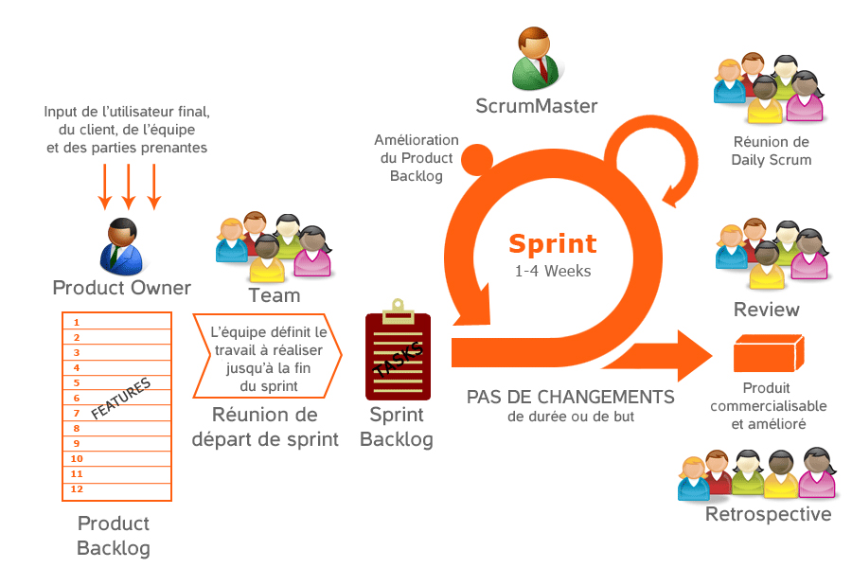
SCRUM Gestion de projet agile
CONCEPTION
Améliorer la satisfaction client
Prioriser facilement
Meilleure gestion du risque
Eviter l’effet tunnel

Slide 11
Gérer les sondages
Reception des avis
Traitement des résultats
CONCEPTION
Créer un sondage
Importance
Importance
100 pts
Enregistrer la réponse
Visualiser la liste des commentaires
Importance
Difficulté
100 pts
20 pts
Difficulté
Difficulté
3 pts
5 pts
3 pts
UserStory mapping
Priorité
1
Priorité
3
Priorité
8
Visualiser l’historique des sondages
Importance
Importance
20 pts
Création d’un client si necessaire
Importance
Visualiser les indicateurs du sondage
Difficulté
40 pts
40 pts
1 pts
Difficulté
Difficulté
3 pts
5 pts
Priorité
7
Priorité
4
5
Priorité
Fermer un sondage
Importance
Importance
100 pts
Notification de la prise en compte de la réponse
Difficulté
20 pts
Difficulté
3 pts
1 pts
Priorité
2
Priorité
6

Slide 12
Gérer les sondages
Reception des avis
Traitement des résultats
CONCEPTION
Créer un sondage
Importance
Importance
100 pts
Enregistrer la réponse
Visualiser la liste des commentaires
Importance
Difficulté
100 pts
20 pts
Difficulté
Difficulté
3 pts
5 pts
3 pts
Priorité
1
Priorité
3
Priorité
8
Visualiser l’historique des sondages
Importance
Importance
20 pts
Création d’un client si necessaire
Importance
Visualiser les indicateurs du sondage
Difficulté
40 pts
40 pts
1 pts
Difficulté
Difficulté
3 pts
5 pts
Priorité
7
Priorité
4
5
Priorité
Fermer un sondage
Importance
Importance
UserStory mapping
100 pts
Notification de la prise en compte de la réponse
Difficulté
20 pts
Difficulté
Sprint 1
3 pts
1 pts
Priorité
2
Priorité
6

Slide 13
Gérer les sondages
Reception des avis
Traitement des résultats
CONCEPTION
Créer un sondage
Importance
Importance
100 pts
Enregistrer la réponse
Visualiser la liste des commentaires
Importance
Difficulté
100 pts
20 pts
Difficulté
Difficulté
3 pts
5 pts
3 pts
Priorité
1
Priorité
3
Priorité
8
Visualiser l’historique des sondages
Importance
Importance
20 pts
Création d’un client si necessaire
Importance
Visualiser les indicateurs du sondage
Difficulté
40 pts
40 pts
1 pts
Difficulté
Difficulté
3 pts
5 pts
Priorité
7
Priorité
4
5
Priorité
Fermer un sondage
Importance
Importance
100 pts
Notification de la prise en compte de la réponse
Difficulté
20 pts
Difficulté
Sprint 2
3 pts
1 pts
Priorité
2
Priorité
6

Slide 14
LE DECOUPAGE DES US EN TACHES
CONCEPTION
Conception
Développement
Recettes
01
02
03
UML
Maquettage
JEE
Angular
Tests fonctionnels

Slide 15




ARCHITECTURE TECHNIQUE 3-TIERS
CONCEPTION
Serveur web Tomcat
Application metier
Html5
Bootstrap 4
CSS 3,
Requête http
SPRING
Metier
Mysql
Presentation
Service
DAO
Servlet
Controller
WebService
JSP
JPA
Hibernate
Repository
Requête SQL
Requête http
Requête http
Serveur base de données
Html5
Bootstrap 4, CSS3
Serveur web
Tomcat
Application Angular 6

Slide 16
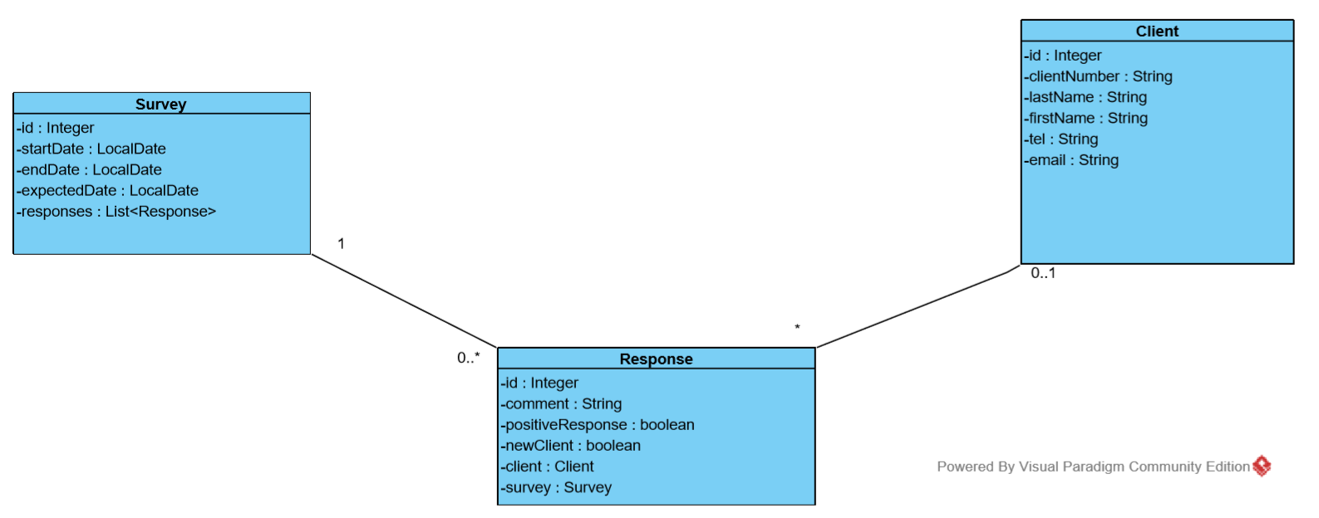
UML
CONCEPTION

Slide 17
Place à la démonstration

Slide 18
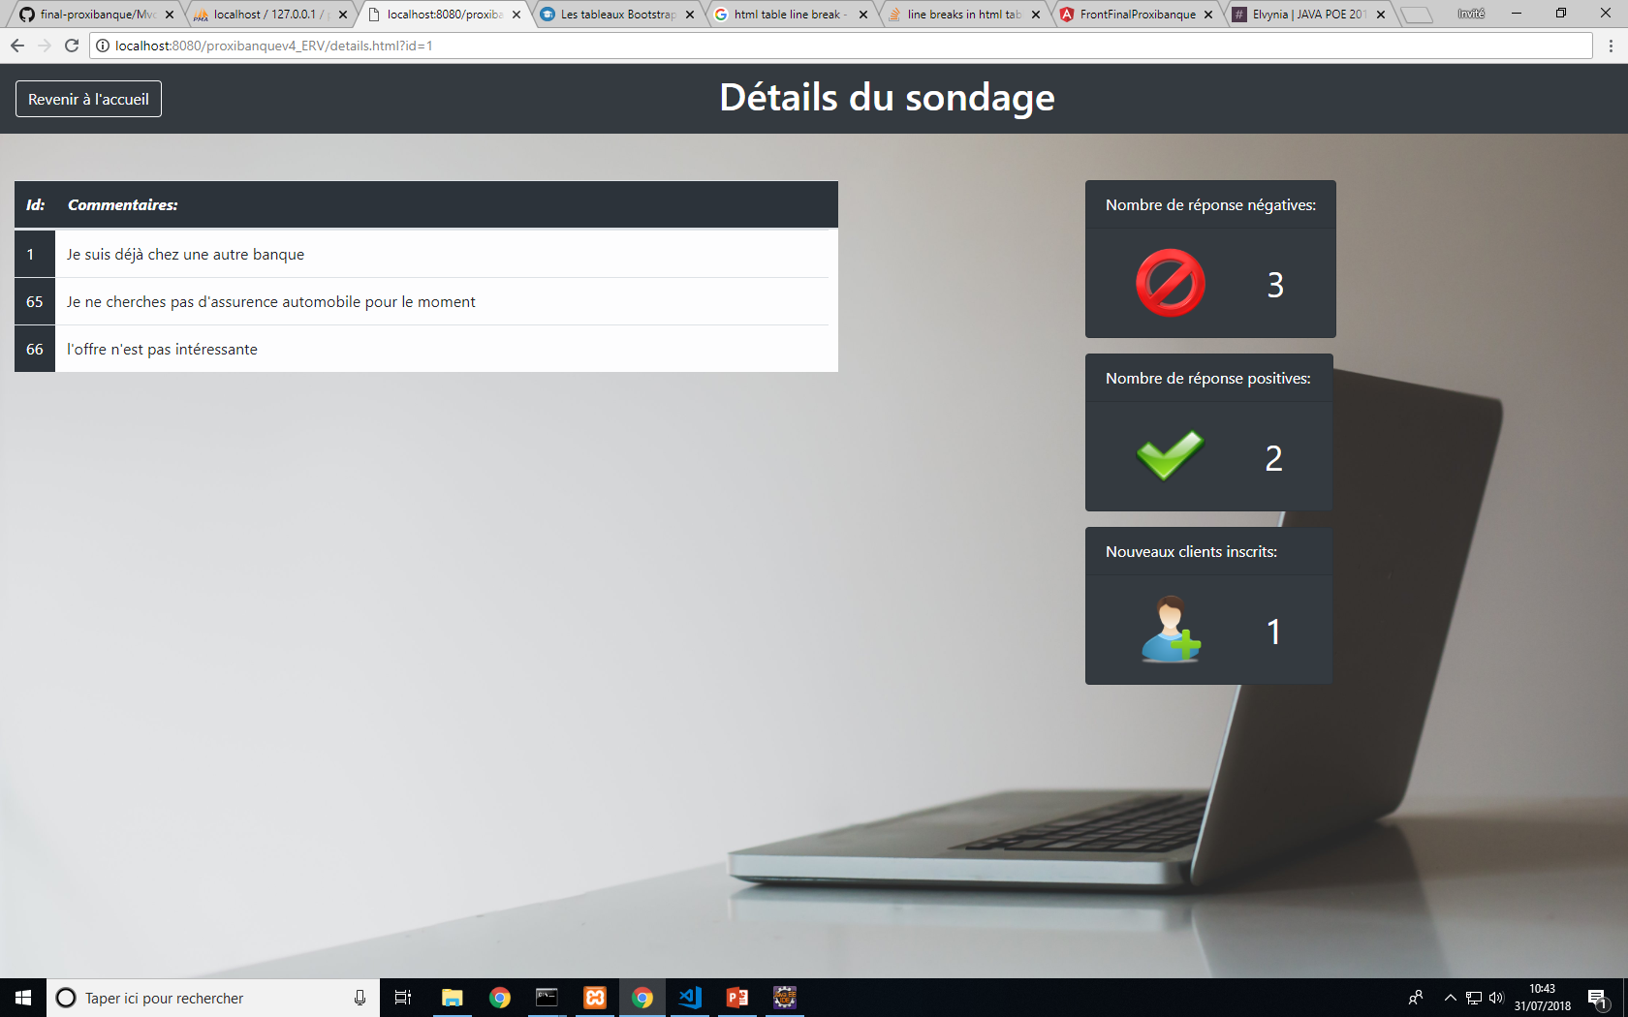
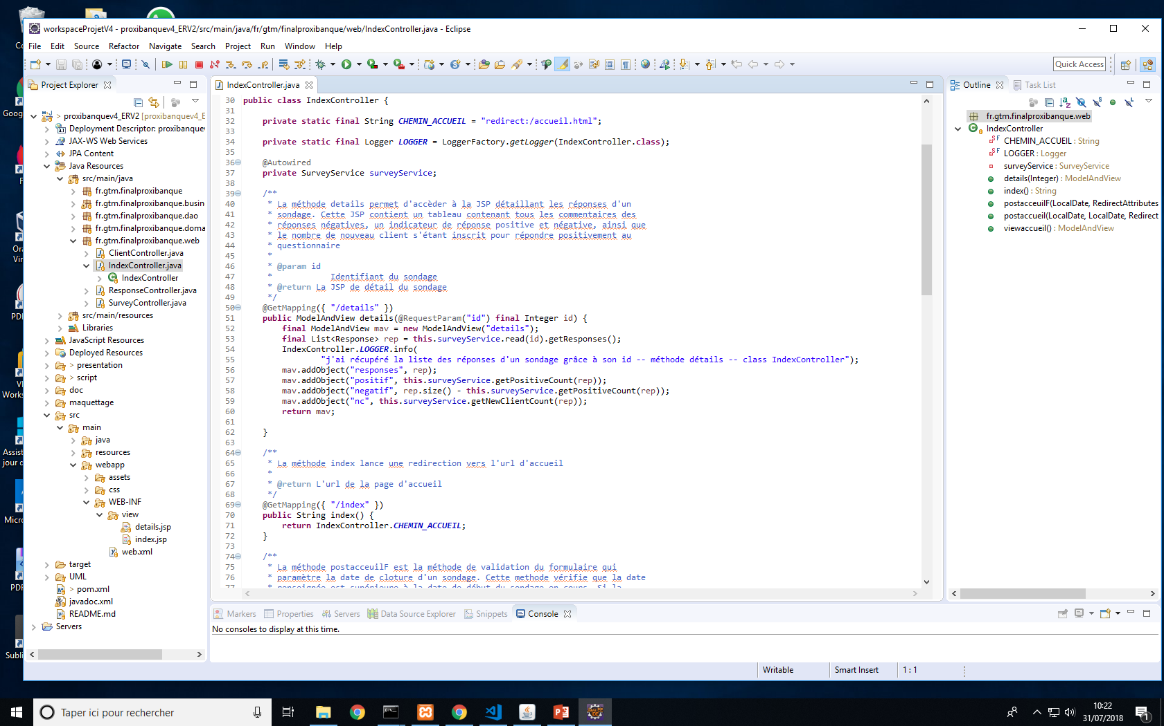
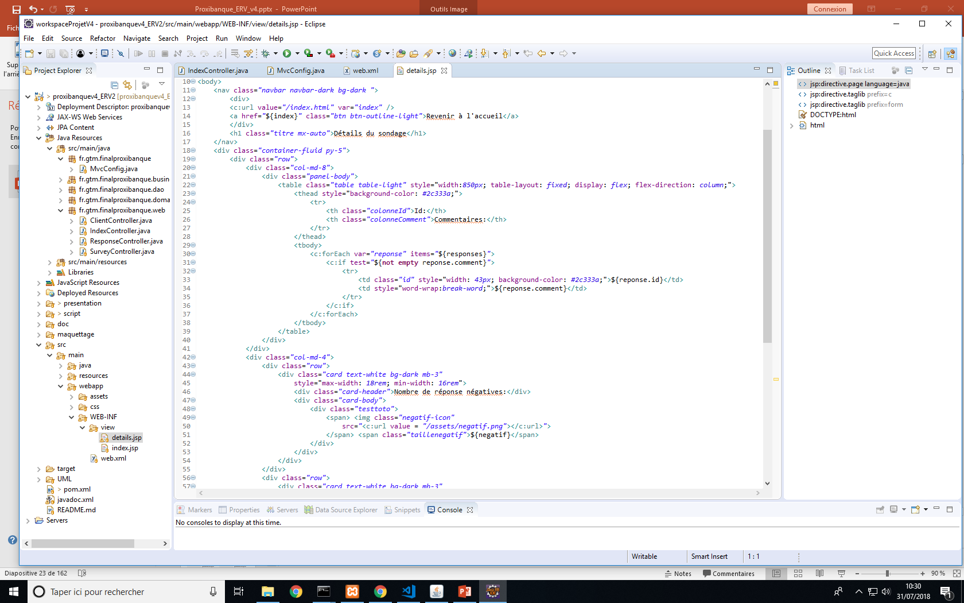
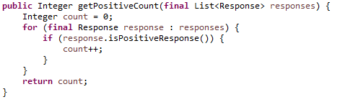
AFFICHAGE DU DETAIL D’UN SONDAGE- JEE
REALISATION
1
2
3
4
URL
Controller
Services
Compilation JSP

Slide 19
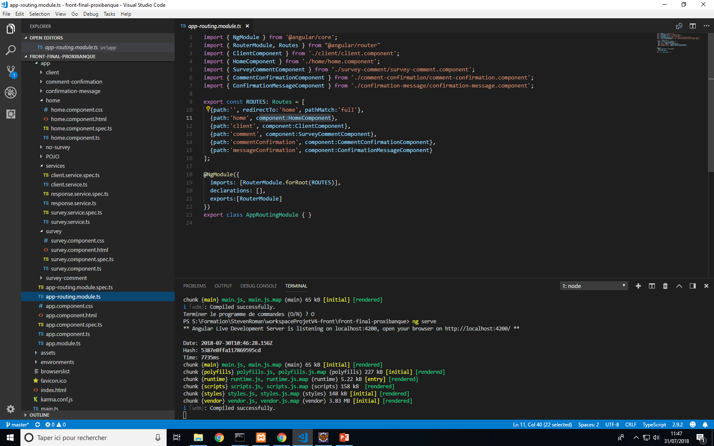
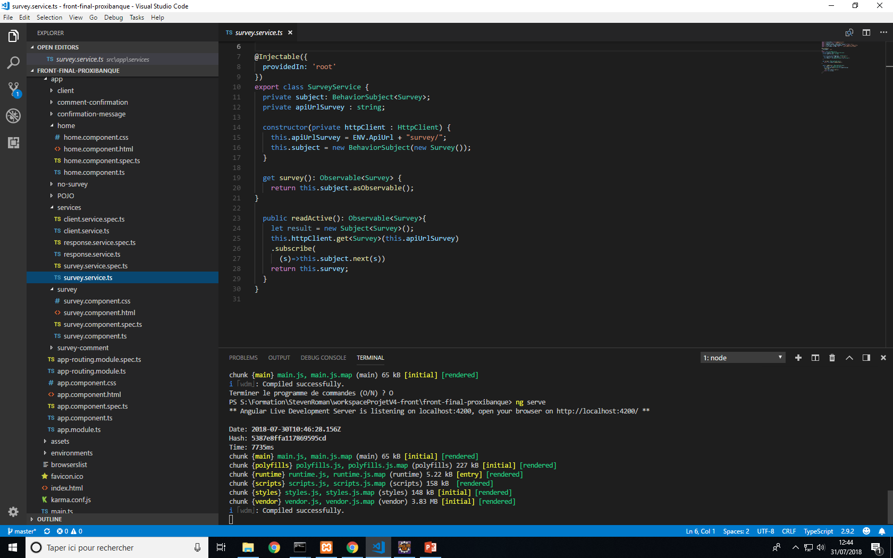
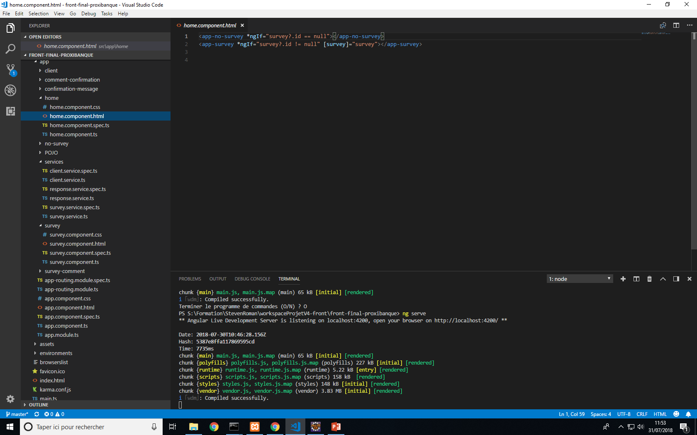
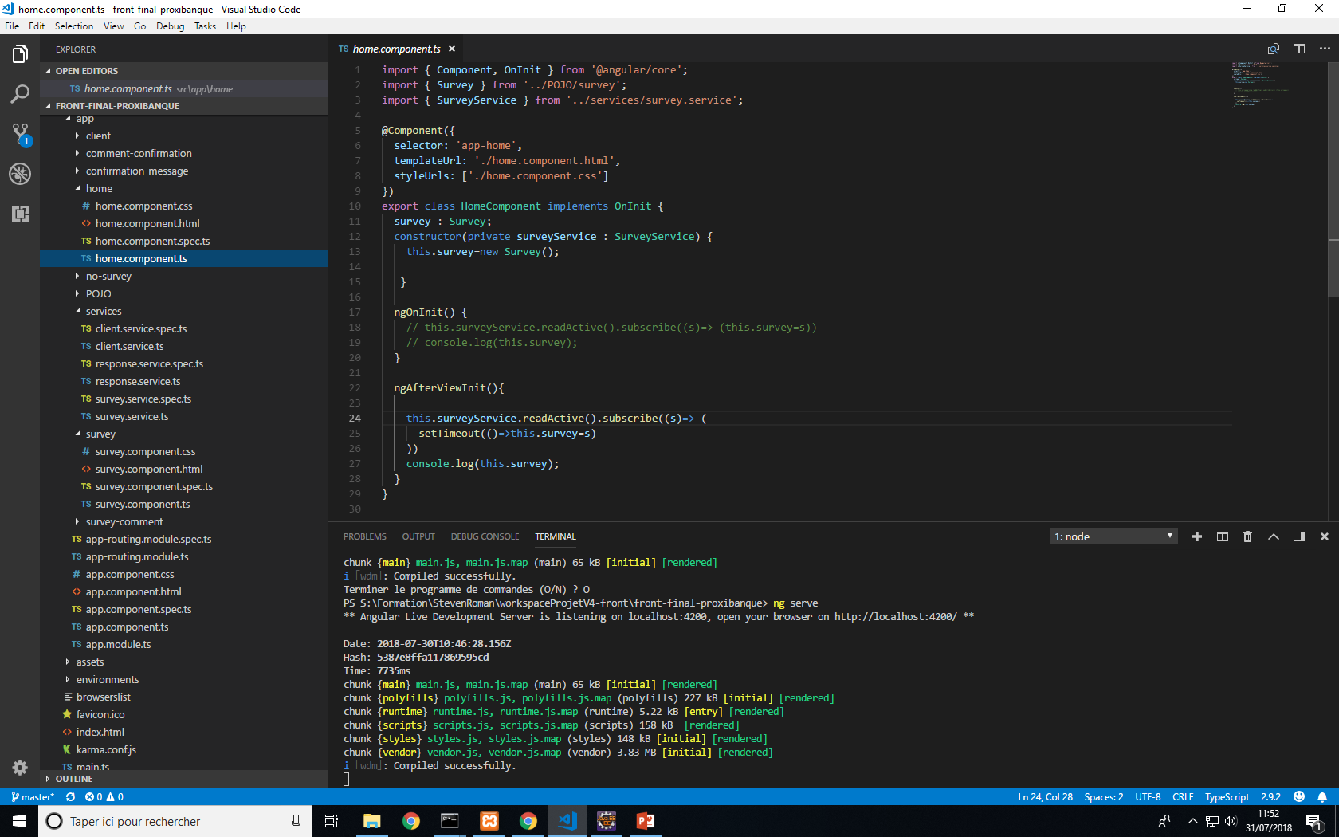
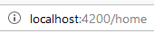
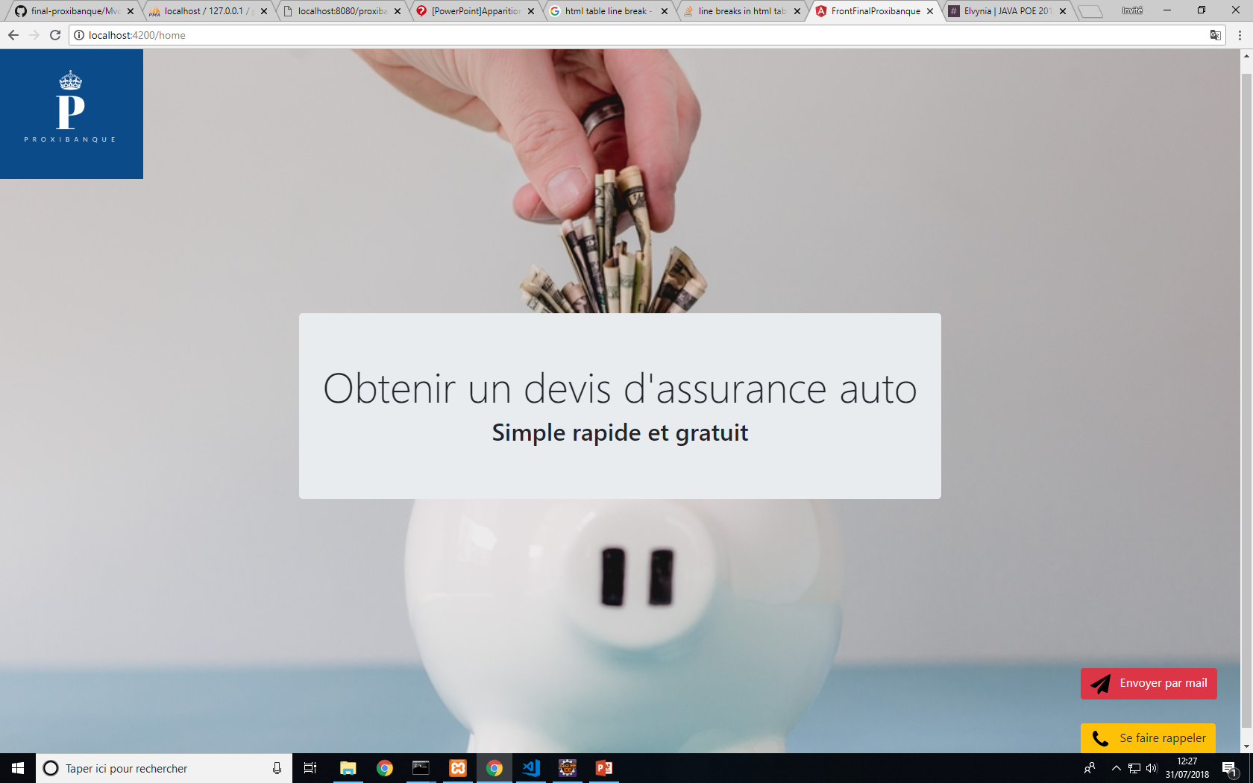
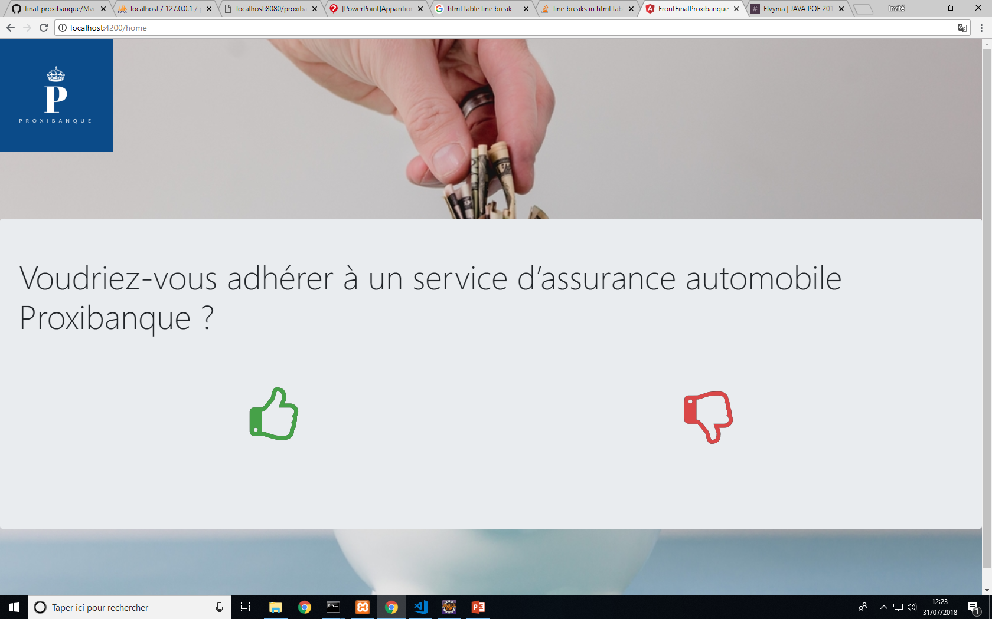
CHOIX DE LA PAGE D’ACCUEIL - Angular
REALISATION
1
2
3
4
5
URL
Router
Home Component
Service
Choix Component

Slide 20
BILAN TECHNIQUE
BILAN & PERSPECTIVE
Difficultés rencontrées :
Contrôles des renseignement client
Methodes asynchrone
Point de facilité :
Développement du back
Difficultés rencontrées :
Gestion du format de date
Mise en forme des Tables
Point de facilité :
Visualisation des réponses

Slide 21
PERSPECTIVES DE L’APPLICATION
BILAN & PERSPECTIVE
Evolutions possibles :
Automatiser le raffraichissement de la page d’accueil
Restitution du contact des clients
Personnaliser le sondage

Slide 22
MERCI POUR VOTRE ATTENTION

Slide 23
SPRINT BACKLOG 1
14h
Créer un sondage
Cloturer le sondage
3 pts
Enregistrer la réponse
3 pts
5 pts
Création d’un client
3 pts

Slide 24
SPRINT BACKLOG 2
10h
Visualiser les indicateurs du sondage
Notification de la prise en compte de la réponse
5 pts
Visualiser l’historique des sondages
1 pts
1 pts
Visualiser la liste des commentaires
3 pts

